Slide 1
Mokyklos veiklos kokybės vertinimo rezultatai
2016

Slide 2
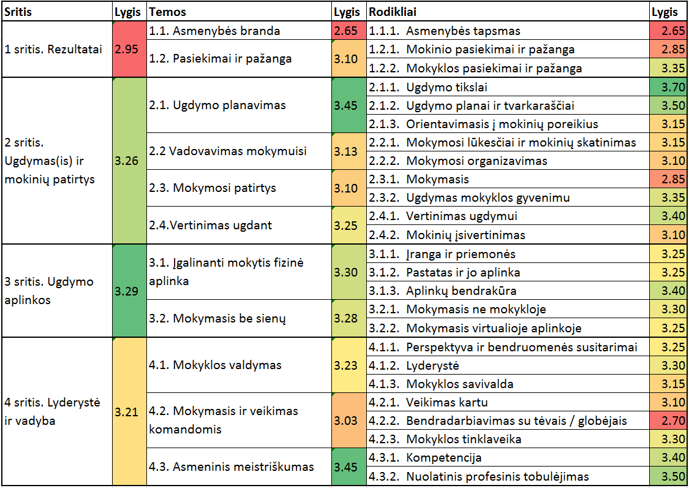
Bendra rezultatų lentelė

Slide 3
Aukščiausiai įvertinta sritis
1 sritis. Rezultatai
2 sritis. Ugdymas(is) ir mokinių patirtys
3 sritis. Ugdymo aplinkos (3.29)
4 sritis. Lyderystė ir vadyba

Slide 4
Žemiausiai įvertinta sritis
1 sritis. Rezultatai (2.95)
2 sritis. Ugdymas(is) ir mokinių patirtys (3.26)
3 sritis. Ugdymo aplinkos (3.29)
4 sritis. Lyderystė ir vadyba (3.21)

Slide 5
Sričių lygių palyginimas
Sritis | Lygis
1 sritis. Rezultatai | 2.95
2 sritis. Ugdymas(is) ir mokinių patirtys | 3.26
3 sritis. Ugdymo aplinkos | 3.29
4 sritis. Lyderystė ir vadyba | 3.21

Slide 6
Temų lygių palyginimas

Slide 7
1 srities (Rezultatai) temų lygiai

Slide 8
2 srities (Ugdymas(is) ir mokinių patirtys) temų lygiai

Slide 9
3 srities (Ugdymo aplinkos) temų lygiai

Slide 10
4 srities (Lyderystė ir vadyba) temų lygiai

Slide 11
Aukščiausiai įvertinti rodikliai
Sritis
Temos
Rodikliai
2.1.1.Ugdymo tikslai
2.1. Ugdymo planavimas
2.1.2. Ugdymo planai ir tvarkaraščiai
2.1.3. Orientavimasis į mokinių poreikius
2. Ugdymas(is) ir mokinių patirtys
2.2 Vadovavimas mokymuisi
2.2.1. Mokymosi lūkesčiai ir mokinių skatinimas
2.2.2. Mokymosi organizavimas
2.3. Mokymosi patirtys
2.3.1. Mokymasis
2.3.2. Ugdymas mokyklos gyvenimu
2.4.Vertinimas ugdant
2.4.1. Vertinimas ugdymui
2.4.2. Mokinių įsivertinimas

Slide 12
Aukščiausiai įvertinti rodikliai
Sritis
Temos
Rodikliai
2.1.1.Ugdymo tikslai
3.70
3.50
2.1. Ugdymo planavimas
2.1.2. Ugdymo planai ir tvarkaraščiai
2.1.3. Orientavimasis į mokinių poreikius
2. Ugdymas(is) ir mokinių patirtys
2.2 Vadovavimas mokymuisi
2.2.1. Mokymosi lūkesčiai ir mokinių skatinimas
2.2.2. Mokymosi organizavimas
2.3. Mokymosi patirtys
2.3.1. Mokymasis
2.3.2. Ugdymas mokyklos gyvenimu
2.4.Vertinimas ugdant
2.4.1. Vertinimas ugdymui
2.4.2. Mokinių įsivertinimas

Slide 13
Aukščiausiai įvertinti rodikliai
Sritis
Temos
Rodikliai
4.1.1. Perspektyva ir bendruomenės susitarimai
4.1. Mokyklos valdymas
4.1.2. Lyderystė
4.1.3. Mokyklos savivalda
4.2.1. Veikimas kartu
4. Lyderystė ir vadyba
4.2. Mokymasis ir veikimas komandomis
4.2.2. Bendradarbiavimas su tėvais/globėjais
4.2.3. Mokyklos tinklaveika
4.3. Asmeninis meistriškumas
4.3.1. Kompetencija
4.3.2. Nuolatinis profesinis tobulėjimas

Slide 14
Aukščiausiai įvertinti rodikliai
Sritis
Temos
Rodikliai
4.1.1. Perspektyva ir bendruomenės susitarimai
4.1. Mokyklos valdymas
4.1.2. Lyderystė
4.1.3. Mokyklos savivalda
4.2.1. Veikimas kartu
4. Lyderystė ir vadyba
4.2. Mokymasis ir veikimas komandomis
4.2.2. Bendradarbiavimas su tėvais/globėjais
4.2.3. Mokyklos tinklaveika
4.3. Asmeninis meistriškumas
4.3.1. Kompetencija
3.50
4.3.2. Nuolatinis profesinis tobulėjimas

Slide 15
Žemiausiai įvertinti rodikliai
Sritis
Temos
Rodikliai
1.1. Asmenybės branda
1.1.1 Asmenybės tapsmas
1. Rezultatai
1.2.1. Mokinio pasiekimai ir pažanga
1.2. Pasiekimai ir pažanga
1.2.2. Mokyklos pasiekimai ir pažanga

Slide 16
Žemiausiai įvertinti rodikliai
Sritis
Temos
Rodikliai
1.1. Asmenybės branda
1.1.1 Asmenybės tapsmas
2.65
2.85
1. Rezultatai
1.2.1. Mokinio pasiekimai ir pažanga
1.2. Pasiekimai ir pažanga
1.2.2. Mokyklos pasiekimai ir pažanga

Slide 17
Žemiausiai įvertinti rodikliai
Sritis
Temos
Rodikliai
4.1.1. Perspektyva ir bendruomenės susitarimai
4.1. Mokyklos valdymas
4.1.2. Lyderystė
4.1.3. Mokyklos savivalda
4.2.1. Veikimas kartu
4. Lyderystė ir vadyba
4.2. Mokymasis ir veikimas komandomis
4.2.2. Bendradarbiavimas su tėvais/globėjais
4.2.3. Mokyklos tinklaveika
4.3. Asmeninis meistriškumas
4.3.1. Kompetencija
4.3.2. Nuolatinis profesinis tobulėjimas

Slide 18
Žemiausiai įvertinti rodikliai
Sritis
Temos
Rodikliai
4.1.1. Perspektyva ir bendruomenės susitarimai
4.1. Mokyklos valdymas
4.1.2. Lyderystė
4.1.3. Mokyklos savivalda
4.2.1. Veikimas kartu
4. Lyderystė ir vadyba
4.2. Mokymasis ir veikimas komandomis
4.2.2. Bendradarbiavimas su tėvais/globėjais
2.70
4.2.3. Mokyklos tinklaveika
4.3. Asmeninis meistriškumas
4.3.1. Kompetencija
4.3.2. Nuolatinis profesinis tobulėjimas

Slide 19
Žemiausiai įvertinti rodikliai
Sritis
Temos
Rodikliai
2.1.1.Ugdymo tikslai
2.1. Ugdymo planavimas
2.1.2. Ugdymo planai ir tvarkaraščiai
2.1.3. Orientavimasis į mokinių poreikius
2. Ugdymas(is) ir mokinių patirtys
2.2 Vadovavimas mokymuisi
2.2.1. Mokymosi lūkesčiai ir mokinių skatinimas
2.2.2. Mokymosi organizavimas
2.3. Mokymosi patirtys
2.3.1. Mokymasis
2.3.2. Ugdymas mokyklos gyvenimu
2.4.Vertinimas ugdant
2.4.1. Vertinimas ugdymui
2.4.2. Mokinių įsivertinimas

Slide 20
Žemiausiai įvertinti rodikliai
Sritis
Temos
Rodikliai
2.1.1.Ugdymo tikslai
2.1. Ugdymo planavimas
2.1.2. Ugdymo planai ir tvarkaraščiai
2.1.3. Orientavimasis į mokinių poreikius
2. Ugdymas(is) ir mokinių patirtys
2.2 Vadovavimas mokymuisi
2.2.1. Mokymosi lūkesčiai ir mokinių skatinimas
2.2.2. Mokymosi organizavimas
2.3. Mokymosi patirtys
2.3.1. Mokymasis
2.85
2.3.2. Ugdymas mokyklos gyvenimu
2.4.Vertinimas ugdant
2.4.1. Vertinimas ugdymui
2.4.2. Mokinių įsivertinimas

Slide 21
Ačiū už dėmesį ☺

